Slide 1
간도 영유권을 둘러싼
한•중 양국의 쟁점과 전망
PPT No.1
간도 우리거조 중국꺼조

Slide 2
Contents
01 서론
02 본론
03 결론
간도의 유래와 위치, 범위
백두산 정계비
(1) 건립배경
(2) 백두산 정계비의 건립 결과
(3) 정계비 건립 이후
감계회담
(1) 감계회담의 발단
(2) 봉금지역
(3) 을유감계회담
(4) 정해감계회담
4) 러일전쟁과 을사조약
간도협약
대일평화조약
6) 조·중 변계조약
동북공정
국제법적 간도
1) 간도 영유권 문제의 전망

Slide 3
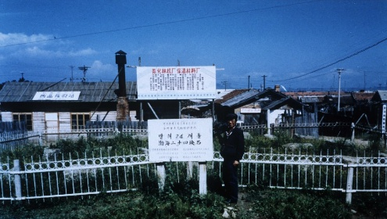
1
서론

Slide 4

서론
간도 맛보기
간도 間島

Slide 5
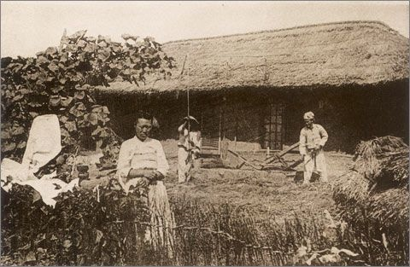
2
본론

Slide 6
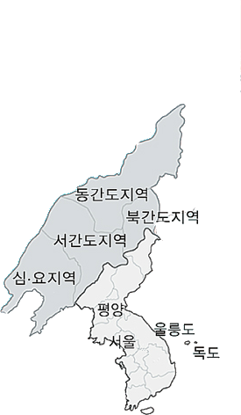
간도 유래
나도몰러~
간도라고 하던디?
감터
간토
알동
간도
곤토
간동
가강
강통

Slide 7
간도 유래
본래 종성과 온성 사이에 분파되어 흐르는 두만강 중간의 삼각주가
매우 비옥하였는데, 1870년경부터 부근의 주민이 이곳을 개간하기
시작하여 이곳을 간도라고 부르기 시작하였다.

Slide 8
간도 위치와 범위
백두산 동쪽과 두만강 대안을 “동간도”
압록강 대안과 송화강 상류의 백두산 서쪽을 “서간도”
압록강의 위치
두만강의 위치

Slide 9
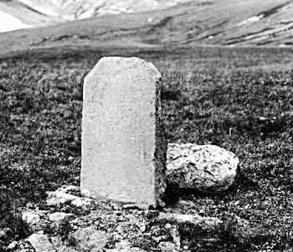
백두산 정계비
줄거리 → 건립이후
1685년 (숙종)
백두산 부근을 답사하던 청나라 관원
조선 채삼인(採蔘人)의 습격
외교적 큰 문제 발생

Slide 10
백두산 정계비
줄거리 → 건립이후
청
백두산에 국경을
정하려는 계획진행
조선
접반사(接伴使)
박권(朴權)을 보냄
정계비 모든 것은 청의 의사대로
진행
박권은 몸이 늙고 허약하여 백두산을 오르다 포기
1712년(숙종) 해발 2,200m 지점
높이 67cm, 폭 45cm
백두산 경계비가 세워진다.

Slide 11
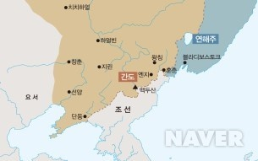
백두산 정계비
줄거리 → 건립이후
1881년
청나라의 봉금을 해제
간도 이주, 개간, 농경을 장려하는 정책을 취함
정계비 건립 이후
160여 년간은 간도의 귀속 문제가
논의된 바 없이 지내왔으나
19세기 중엽에 들어 청나라의 봉금과
조선의 월경금지가 소홀해지며
문제가 시작
?
1869~1870년
함경도에 큰 흉년이 들면서
조선의 사람들이 간도로 감

Slide 12
백두산 정계비
줄거리 → 건립이후
청
서쪽은 압록으로
동쪽은 두만으로
조선
서쪽은 압록으로
동쪽은 토문으로

Slide 13
백두산 정계비
줄거리 → 건립이후
청
조선
토문이란 한자는
토문강이 아닌
두만강을 써 놓은 것
토문이라는 한자와
두만이라는 한자는
완전히 다른 한자
토문이라 써진 것은
강이 아닌 두만강 하류에 있는 토문이란 도시를 뜻함
토문은 두만강이 아니라
송화강의 지류에 있으므로
두만강과는 관계가 없음

Slide 14
백두산 정계비
줄거리 → 건립이후
교수님이 연구해보니까
‘…서위압록 동위토문 고어분수령상(西爲鴨綠 東爲土門 故於分水嶺上)…'이라 하여, 서쪽으로는 압록강, 동쪽으로는 토문강으로 두 나라 사이의 경계를 정하였다 라고 되어있다니까?

Slide 15
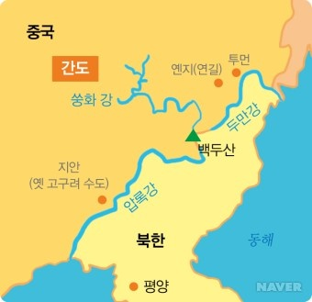
봉금지역
간도지역은 고구려가 만주지역을 통합한 뒤
발해가 멸망한 10세기 초반까지 조선의 영토였다.
하지만 1616년에 청이 세워진 후
청이 백두산을 신적인 존재로 생각하면서
조선과 청의 충돌로
1627년에 강도회맹으로 간도지역에 봉금정책을 실시하였다.

Slide 16
감계회담의 발단
청의 갑작스런 태도변화
조선인을 모두
쇄환하라
청나라의
간도 답사
간도에 거주한
조선인을 청나라가 직접 다스림을 통보
무관심하던 청의 갑작스런 조선인 강제 추방
청에게 국경을 획정할 것을 제기
서북경략사 어윤중의
개입
토문감계 요청

Slide 17
을유 감계회담
1 8 8 5 년 1 1 월
조선
청
정계비를 먼저 사감 후
강의 발원을 조사
정계비는 중요하지 않으니,
강의 발원을 먼저 조사
청의 주장대로 조사를 실시
정계비의 표지가
토문강임을 확인
비문의 토문은 문자대로
토문강이니 간도는 조선 것
정부로부터 지시 받지
않은 부분이라며 회피
끝내 타결되지 못하고
해산

Slide 18
정해 감계회담
1 8 8 7 년 4 월
청나라는
조선이“토문강과 두만강은 별개의 강”이라고 내세우며 영토확장의 야심을 드러냈다며 강변
다시 감계할 것을 요구하며
제 2차 감계회담인 정해감계회담이 시작

Slide 19
정해 감계회담
1 8 8 7 년 4 월
조선
청
도문과 두만이 같은 강임은 인정
토문과 두만은 별개의 것
홍단수를 국경으로 정할 것을 강요
군대로 위협

Slide 20
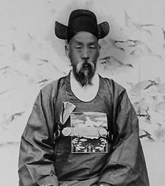
정해 감계회담
1 8 8 7 년 4 월
토문감계사 이중하
“내 머리는 잘라갈 수 있을 것이나, 우리 국토를 잘라갈 수는 없을 것이다.”

Slide 21
정해 감계회담
1 8 8 7 년 4 월
조선
청
도문과 두만이 같은 것임은 인정
토문과 두만은 별개의 강
홍단수를 국경으로 정할 것을 강요
무력으로 조선을 위협
단호히 청의 요구를 거부
아무런 합의를 보지 못한 채 감계회담이 결렬 되었다.

Slide 22
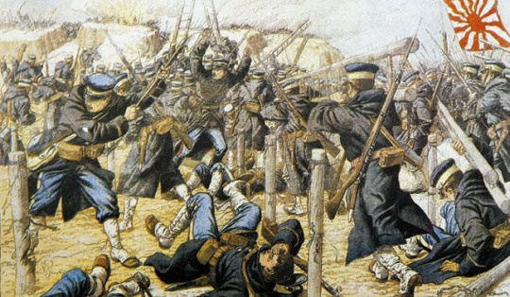
러·일 전쟁
1 9 0 5 년 9 월 5 일
만주와 한국의 지배권을 두고 러시아와 일본이 벌인 전쟁
전쟁에서 승리한 일본은 한국에 대한 지배권을 확립하였다
광대한 토지를 군용지로 점령하고 통신망을 접수하였으며,
경부선·경의선의 부설권, 연해의 어업권, 전국의 개간권까지 획득
한국의 외교권을 거의 박탈하는‘고문정치(顧問政治)’를 성립
미국과 영국으로부터 각각 한국에 대한 독점적 지배권을 확인받았다.
이어 포츠머스조약에 따라 러시아로부터 한국의 독점적 지배를
확인받음으로써 한국의 일본 식민지화는 사실로 굳어졌다.

Slide 23
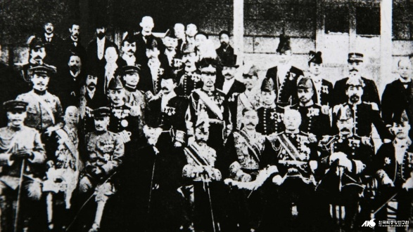
을사조약
1 9 0 5 년 1 1 월 1 7 일
일본이 한국의 외교권을 박탈하기 위해 강제로 체결한 조약
제2조, 일본국 정부는 한국과 타국 사이에 현존하는 조약의 실행을
완수할 임무가 있으며, 한국정부는 금후 일본국정부의
중개를 거치지 않고는 국제적 성질을 가진 어떤 조약이나
약속도 하지 않기로 상약한다.

Slide 24
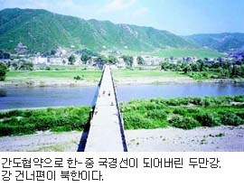
간도협약
1 9 0 9 년 9 월
일제는 대한제국의 외교권을 박탈한 뒤
청나라와 간도문제에 관한 교섭을 벌여 오다가
남만주철도 부설권과 푸순탄광 채굴권을 얻는 대가로
간도를 청나라에 넘겨주는 협약을 체결하였다.

Slide 25
간도협약
1 9 0 9 년 9 월
한·청 양국의 국경은 도문강(圖們江:토문강)으로서 경계를 이루되, 일본 정부는 간도를 청나라의 영토로 인정하는 동시에 청나라는
도문강 이북의 간지(墾地)를 한국민의 잡거(雜居)구역으로 인정한다
간도 지방에 거주하는 한민족은 청나라의 법권에 관할하에 두며, 납세와 행정상 처분도 청국인과 같이 취급한다
일본은 길회선의 부설권을 가진다
장래 지린[吉林]·창춘[長春] 철도를 옌지[延吉] 남쪽까지 연장하여 한국의 회령(會寧) 철도와 연결한다

Slide 26
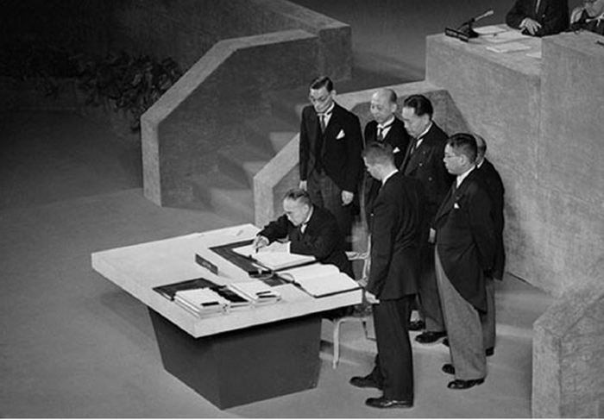
대일 평화조약
1 9 5 1 년 9 월 8 일
제2차 세계대전의 종료를 위하여
연합국이 일본과 맺은 평화조약.
2차 세계대전서 패한 일본은 “간도협약과 을사조약을 포함, 대륙 침략과정에서 체결한 모든 조약과 이권 및 특혜를
무효 또는 원상회복시킨다”는
내용의 각종 선언과 조약을 체결했다.

Slide 27
대일 평화조약
1 9 5 1 년 9 월 8 일
1950년 10월 주일대표부가 작성한 필사본 문서에 따르면,
우리 정부는 우리나라의 승전국 지위 확보에 대비해 일본과 청(淸)이 체결한 간도협약이 무효임을 선언할 것을 검토했다.
한 장짜리 필사본인 이 문서는 “간도지방은 우리영토”라며
일본과 청(淸)이 베이징(北京)에서 체결한 ‘간도에 관한 협약’을
통해 타국의 영토를 자기 마음대로 획정했다고 지적하면서
“우리는 대일강화조약에서 이 실지를 회복하여
여사한 불법조약의 무효를 선언한다”고 적었다.

Slide 28
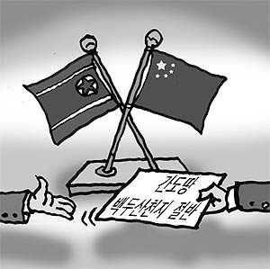
조중 변계조약
1 9 6 2 년 1 0 월 1 2 일
중국의 저우언라이 총리가 그동안 경계가 분명하지 않았던
백두산 구간의 경계를 확정짓기 위해 1962년 10월 11-13일에 비밀리에 평양을 방문했고,
그 결과 북·중 간 `변계조약'을 체결한 것으로 알려져 있다.

Slide 29
조중 변계조약
1 9 6 2 년 1 0 월 1 2 일
양국 국경선의 주향을 명확히 규정했고
백두산 국경선 획분의 근거를 확정했다
북한측은 그 전까지 중국영토로 돼 있던
천지의 5분의 3과 그 일대를 북측에 편입시켰으며
간도협약 당시에 비해 약 280㎢의 영토를 더 확보했다
조중 변계조약으로 백두산 최고봉인 해발 2천750m의 백두봉과 송화강 상류지역 일부가 우리 영토에 속하게 됐으며
1721년 숙종 재위 당시 청나라와 합의해 설치한 백두산 정계비 터도
우리 영토 안쪽에 위치하게 됐다
1999년까지 중국은 이 조약을 숨겨왔고 조중 변계조약은 존재 사실 이외에는 그 내용은 물론 체결시점 등도 정확히 알려지지 않았다.
「조·중 변계조약(邊界條約)」의 내용은 1999년에 최초로 확인됐다

Slide 30
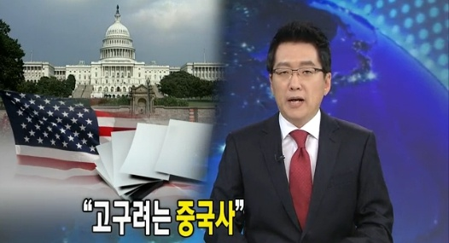
동북공정
중국 국경 안에서 전개된 모든 역사를 중국 역사로 만들기 위해 2002년부터 중국이 추진한 동북쪽 변경지역의 역사와 현상에 관한 연구 프로젝트
간단히 말해 중국의 국경 안에서 전개된 모든 역사를
중국의 역사로 편입하려는 연구 프로젝트이다.
2002년부터 2006년까지 5년을 기한으로 진행되었으나,
그 목적을 위한 역사왜곡은 지금도 진행중이다

Slide 31
동북공정을 통해
사전에 간도를 중국사로 공언해 둠으로써
북한의 붕괴나 남북통일 등 향후의 상황변화에 대비
통일한국의 만주지역에 대한 영향력 확대를
미리 차단하려는 의도
한반도에 대한 개입 여지를 간도를 통해 확보해 두려는 사전 포석
간도지역의 영유권에 대해서는 국제법적 논란이 생길 수 있다는 것에 중국이 미리 대책을 세운 것
분석

Slide 32
국제법적 간도
국제법에서 영역 취득의 5가지 종류

Slide 33
국제법적 간도
국제법에서 영역 취득의 5가지 종류
선점
시효
첨부
할양
정복
무주지를 영유 의사를 가지고 지배하여 자국의 영토로 만드는 것
타국영토를 오랫동안 점유하여 영유권을 발생시키는 것
자연현상 또는 인공적으로 영역을 증대 시키는 것
다른나라에 영토를 양도 하는 것
무력으로 다른 나라의 영토를 강제로 취득하는 것

Slide 34
국제법적 간도
국제법에서의 영역 취득의 5가지 종류
선점
시효
첨부
할양
정복

Slide 35
국제법적 간도
국제법에서의 영역 취득의 5가지 종류
선점
시효
첨부
할양
정복

Slide 36
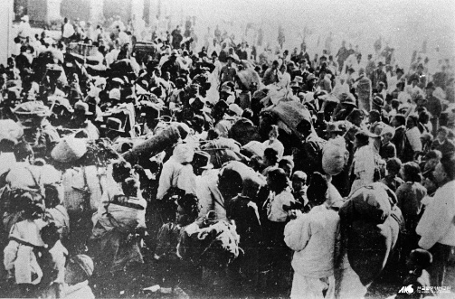
3
결론

Slide 37
간도영유권 문제의 전망
우리는 간도를 되돌려 받지 못할 것 같습니다
Notes:
시안 - 1
"단순히 비싸다고만 해서 좋은 오디오 구성이 절대 아닙니다.
각자 본인에게 맞는 시스템이 가장 좋은 소리라고 생각합니다
먹는 음식과 마찬가지로 사람에 따라 맛이 천차 만별인것 처럼
소리도 본인에게 어울리는 소리가 따로 있습니다."
제가 고객님들과 상담할때 하는 이야기 입니다.
저희 오렌지커스텀 주 고객층분들은 사회적인 위치가 중상위층 이상 되는 분들이 많이 계십니다.
그러다 보니 돈에 구애받지 않고 좋은 소리를 원하시는 분들이 많아서
어느샌가 저도 수익보다는 소리를 널리 알리고자 더욱 힘쓰게 되었습니다.
하지만 혼자 소리의 중요성을 알리다 보니 버거운 점도 많고 미흡한 점이 많아서
오디오 전문가 분들과 함께 유익한 컨텐츠를 만들어 나가고 싶습니다.
좋은 음악은 정신과 신체 건강을 복원 및 유지시키며, 삶을 윤택하고 향상시키기 위해 가장 좋은 방법 입니다.

Slide 38
감사합니다.

Slide 39
축하드립니다.

Slide 40
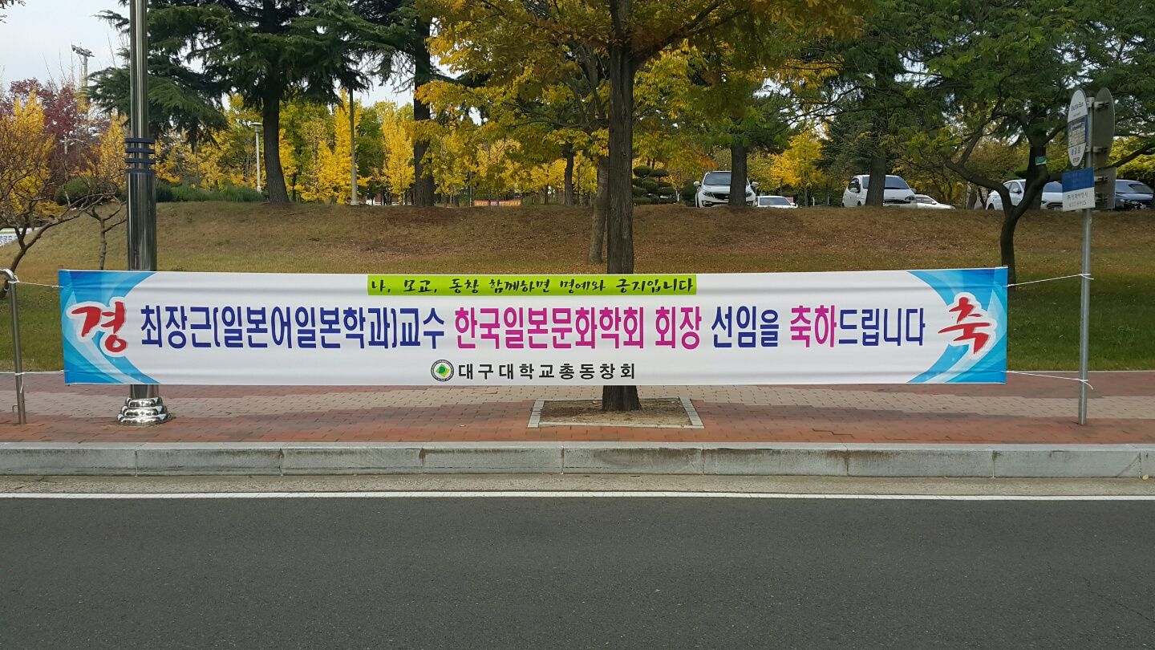
축하드립니다.

